Slide 1

МБДОУ д/с № 5»Родничок»
комбинированного вида с. Сарыг-Сеп Дистанционное обучение
1 неделя (с 1 по 7 ноября 2021г.)
средняя группа (4-5 лет) тема «ИГРУШКИ»

Slide 2
Развиваем речь
Уважаемые родители спросите у своего ребенка:
Какая у него самая любимая игрушка?
Что ребенок отвечает?
Как называется игрушка?
Опиши ее.
Как с ней можно играть?
Давай вместе придумаем сказку о ней.

Slide 3
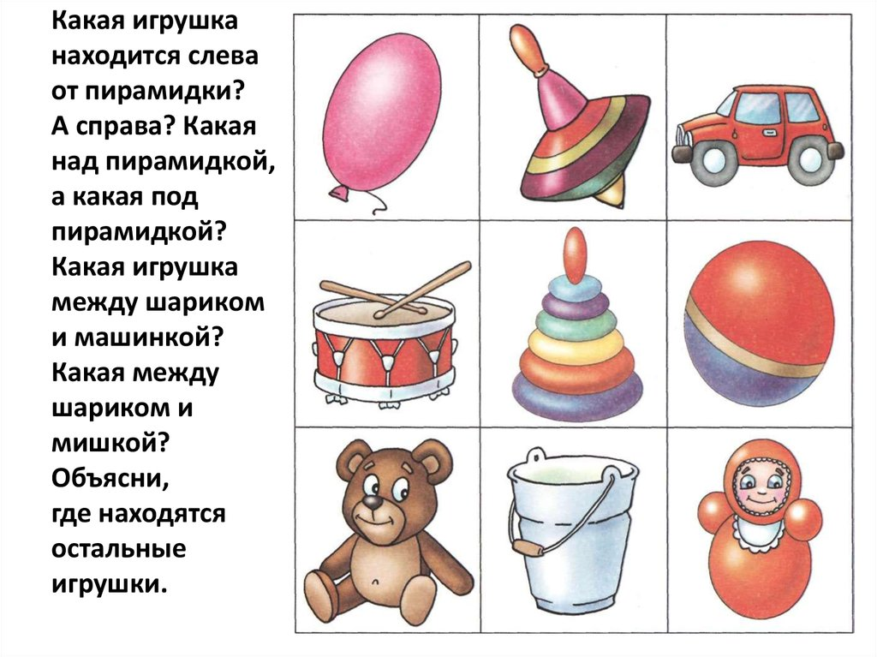
Помогите ребенку различать левую и правую руки и обозначать налево, направо

Slide 4

Побеседуйте с ребенком на тему: «Дружба», «Друг» У тебя есть друзья? Кто твой самый близкий друг? Как его зовут? Скажите о правилах дружбы

Slide 5
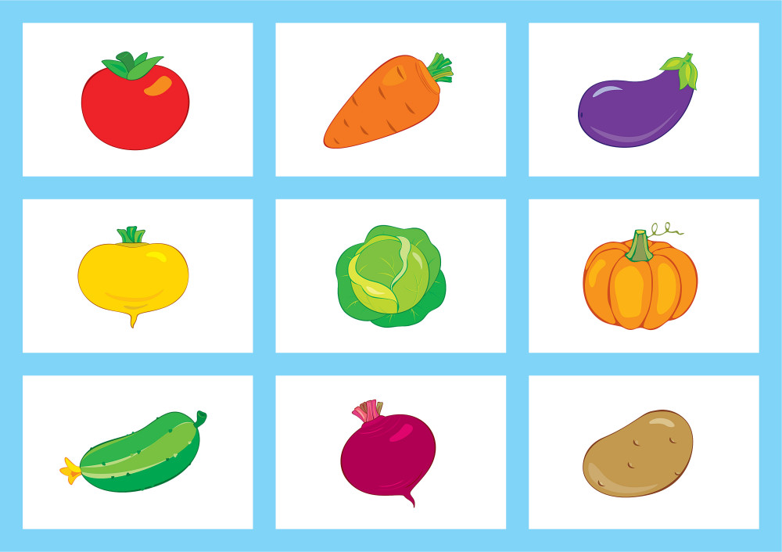
Слепите вместе с ребенком огурцы и свеклу Помогите ему сделать овальную и круглую форму Учите пальцами оттягивать , скруглять концы, слаживать поверхность Материал: глина или пластилин, доска для лепки

Slide 6
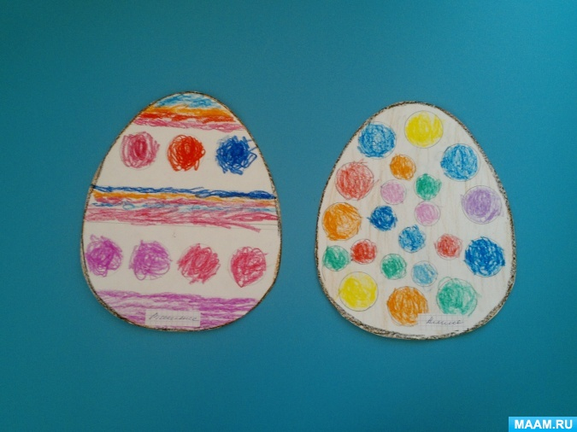
Помогите ребенку нарисовать яички, расскажите как выглядит яйцо. Можете прочитать или рассказать сказку «Курочка Ряба» Материал: гуашь белая и желтая; листы бумаги голубого , серого или любого другого светлого тона, кисти, банка с водой, салфетки.

Slide 7

Уважаемые родители!
Во время деятельности с ребенком,
сделайте пожалуйста фотографии.
Отправить фотографии можно в группу вайбер или лично вашему воспитателю.

Slide 8
Результаты
Спасибо за внимание

